Slide 1

UNIVERSITÀ DEGLI STUDI DI MILANO FACOLTÀ DI SCIENZE E TECNOLOGIE CORSO DI LAUREA TRIENNALE IN INFORMATICA ANNO ACCADEMICO 2022/2023
IL RUOLO DEGLI NFT NELLA PROTEZIONE DEI BENI
RELATORE
Dott. Andrea Visconti
CANDIDATO
Daniele Reccagni, mat. 975771

Slide 2

OBIETTIVO
Ideare un sistema per garantire protezione ad un oggetto
In un processo di vendita di un bene va garantito che:
Il venditore e l’acquirente siano veramente chi dicono di essere
Il venditore possegga realmente il bene che sta provando a vendere all’acquirente
Il bene venduto dal venditore all’acquirente sia autentico e non un falso

Slide 3
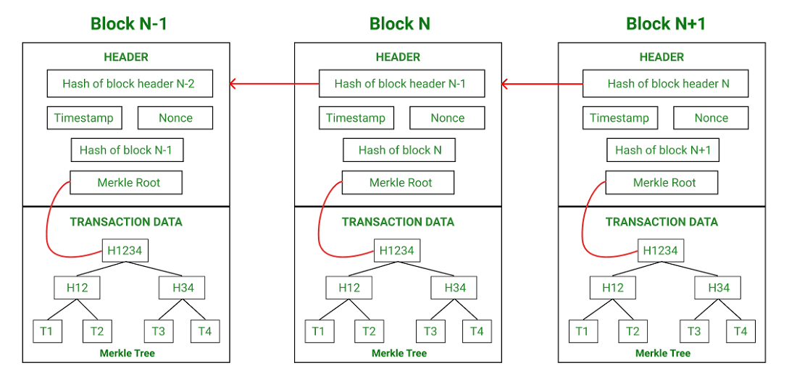
BLOCKCHAIN

Slide 4


NFT (NON FUNGIBLE TOKEN)
DIGITAL
PHYGITAL

Slide 5
SCELTA DELLA BLOCKCHAIN
Blockchain/Entità | Consumo elettrico annuo [kWh] | Emissioni di CO2 annue [tonnellate] | EVM-compatibile
Famiglia statunitense | 10’600
Volo intercontinentale |  | 6.1
Polkadot | 70’246 | 33.37 | No*
Polygon | 118’934 | 55.0 | Sì
Tezos | 123’500 | 58.66 | No*
Tron | 160’210 | 76.1 | Sì
Avalanche | 592’240 | 281.31 | Sì
Cardano | 638’488 | 303.28 | Sì
Algorand | 721’187 | 342.56 | Sì
Ethereum post-Merge | 2’105’304 | 704.055 | Sì
Solana | 3’900’968 | 1852.96 | Sì

Slide 6
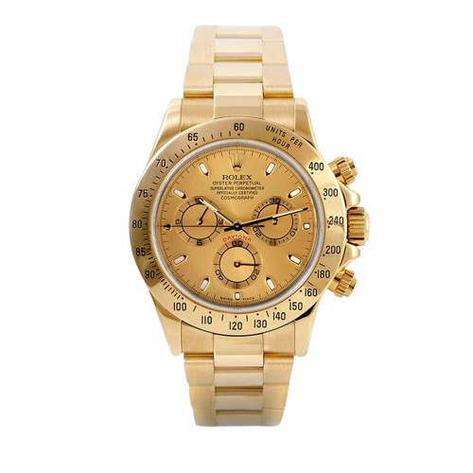

SCELTA DELL’ APPROCCIO
1:N
1:1
NFT
OROLOGIO#1
NFT
OROLOGIO
NFT
OROLOGIO#2
NFT
OROLOGIO#3

Slide 7

IL METODO (1): SPECIFICHE
DEFINIZIONE DI UN DOCUMENTO DI SPECIFICA PER IL CLIENTE
Identificazione del cliente
Certificato di autenticità del prodotto
Scheda del prodotto
Rappresentazione grafica del prodotto

Slide 8
IL METODO (2): SMART CONTRACT
CREAZIONE DI UNO SMART CONTRACT
VERIFICA DELLO SMART CONTRACT
Installazione di vari plugin e preparazione dell’ambiente di sviluppo
Scrittura del contratto in Solidity
Scrittura di uno script in JavaScript per caricare lo smart contract sulla blockchain
Caricamento dello smart contract sulla blockchain
Installazione di vari plugin
Verifica del contratto tramite comando dell’ambiente di sviluppo

Slide 9
IL METODO (3): NFT
CREAZIONE DEGLI NFT
TRASFERIMENTO DEGLI NFT AL CLIENTE
Installazione di vari plugin e preparazione dell’ambiente di sviluppo
Decentralizzazione dell’immagine e dei metadati
Scrittura di uno script in JavaScript per mintare gli NFT sulla blockchain
Minting degli NFT sulla blockchain tramite lo smart contract definito in precedenza
Installazione di vari plugin e preparazione dell’ambiente di sviluppo
Scrittura di uno script in JavaScript per trasferire gli NFT al cliente
Trasferimento degli NFT al cliente

Slide 10
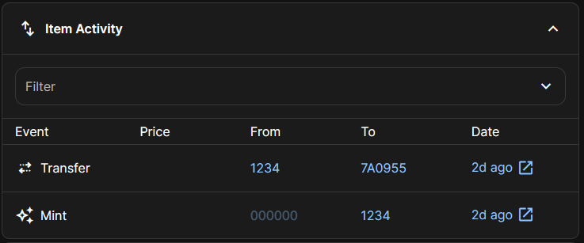
IDEA DI UTILIZZO
PRIMO ACQUISTO
NFT NON ANCORA CREATO
PRODOTTO CON
QR CODE
ACQUISTI SUCCESSIVI E CONTROLLI
NFT GIÀ CREATO
FORM
Indirizzo pubblico blockchain
OTP generata al momento dell’acquisto
PAGINA OPENSEA DELL’NFT
Indirizzo di chi ha mintato l’NFT
Indirizzo del proprietario attuale
NFT mintato da noi
NFT trasferito al primo proprietario

Slide 11
UNIVERSITÀ DEGLI STUDI DI MILANO FACOLTÀ DI SCIENZE E TECNOLOGIE CORSO DI LAUREA TRIENNALE IN INFORMATICA ANNO ACCADEMICO 2022/2023
GRAZIE PER L’ ATTENZIONE
Daniele Reccagni

